Slide 1

Responsive Design Strukturen

Slide 2
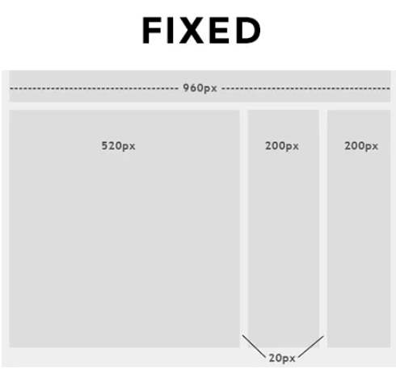
Fixed layout
Breite von Elementen in festen, absoluten Einheiten angegeben
Werden heutzutage weniger oft verwendet
Auf einem Desktop-Bildschirm zentral angezeigt

Slide 3
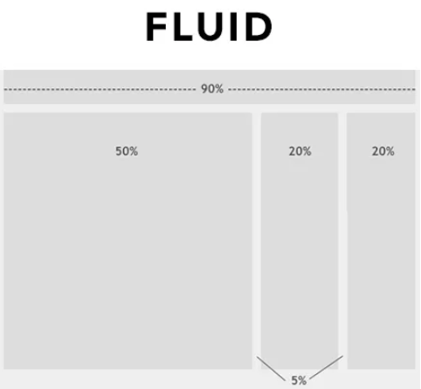
Fluides layout
Elemente in relativen Einheiten unterwegs
Raum wird durch dehnen oder verkleinern optimal genutzt
Webseiten sehen auf verschiedenen Geräten besser aus

Slide 4
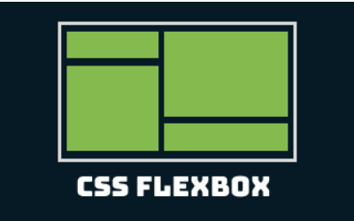
Flexibles layout/flexbox
Basiert auf einem Containermodell
Flex-Container und Flex-Items erhalten spezifische Eigenschaften
Ideal für Anwendungen wie Navigationsleisten, Kartenlayouts, Grid-Systeme

